Slide 1


META
FIT

Slide 2

META
FIT
Sofia Astudillo Idrogo
Juan Sebastian Carvajal Corredor
Carlos Andrés Rodríguez Tique
Kevin Sebastian García Robayo
Servicio Nacional de Aprendizaje –SENA, Centro de Electricidad Electrónica y Telecomunicaciones
Técnico en Programación de Software - TPS, Tercer Trimestre
Instructor Albeiro Ramos
Bogotá, 4 de Febrero de 2025

Slide 3

Introducción
MetaFit es un proyecto que nace para solucionar los retrasos en la entrega de planes de entrenamiento y la falta de acompañamiento inicial a los nuevos usuarios del gimnasio Sportgym. Su objetivo es desarrollar una aplicación web y móvil que ofrezca rutinas personalizadas, planes nutricionales y seguimiento del progreso, mejorando la experiencia del usuario
El proyecto se justifica por la necesidad de una herramienta accesible que integre entrenamiento, nutrición y motivación en una sola plataforma. Su alcance inicial se limita al gimnasio Sportgym (sede Santa Rosita) e incluye los módulos principales del sistema. En esta primera fase no se contemplan integraciones con dispositivos wearables, pagos en línea ni otros gimnasios.

Slide 4
META FIT
Problema
Objetivos
Justificación
Alcance
Selección del Stack
Patrones
Diagrama de distribución
M.V.C. Y Codificación
Delimitación
Entregables Trimestre

Slide 5
Problema
Identificamos que, aunque el proceso de ingreso y afiliación al gimnasio Sportgym está estructurado en diferentes subprocesos administrativos, de valoración y de inducción, se presentan dificultades en la entrega puntual del plan de entrenamiento personalizado y en el acompañamiento inicial de los nuevos usuarios. Esta situación puede generar retrasos, disminuir la satisfacción del cliente y aumentar el riesgo de abandono temprano de la membresía
Pregunta problema:
¿Cómo podemos optimizar el proceso de ingreso y afiliación en el gimnasio Sportgym para garantizar la entrega a tiempo del plan de entrenamiento personalizado y favorecer una integración satisfactoria desde la primera experiencia del usuario?

Slide 6
Objetivo General
Desarrollar una aplicación web denominada MetaFit orientada al seguimiento y apoyo de los procesos de entrenamiento, nutrición y control del progreso físico de los usuarios de un gimnasio, con el fin de mejorar su rendimiento y hábitos saludables.
Objetivo Específicos
Implementar un sistema de registro y perfil inteligente que adapte el contenido según las características y metas del usuario.
Desarrollar un modulo de rutinas de entrenamiento dinámicas y personalizadas.
Implementar un módulo de nutrición con planes de alimentación, seguimiento de calorías y recomendaciones de suplementos.
Diseñar un módulo de reportes y estadísticas que permita visualizar el progreso en tiempo real.
Fomentar la motivación y la adherencia mediante gamificación, recompensas y comunidad.

Slide 7
Justificación
MetaFit surge como respuesta a la necesidad de disponer de una herramienta accesible y personalizada que combine entrenamiento, nutrición y motivación en una sola plataforma.
Se diferencia de otras aplicaciones al adaptarse al progreso del usuario, fomentando la adherencia, previniendo lesiones y mejorando los resultados.
Busca impactar de manera positiva en la salud y el estilo de vida de la comunidad fitness, aprovechando las ventajas de la tecnología móvil y la gamificación.

Slide 8
Alcance
Nuestro proyecto por un corto tiempo tendrá un alcance hasta el gimnasio Sportgym en la sede de santa rosita con dirección Cra. 91a #73a-25, Bogotá
El proyecto abarcar en su alcance el diseño de la aplicación móvil y web con sus principales módulos: entrenamiento, nutrición, reportes, comunidad y gamificación.
Incluir la personalización básica y generar recomendaciones automáticas.
Excluir en esta primera fase la expansión a dispositivos wearables, pasarela de pago o la integración con gimnasios externos, dejando abierta la posibilidad de contemplarlo en futuras versiones.

Slide 9
Selección Del Stack
Tecnológico
La selección se realizó teniendo en cuenta la coherencia con la arquitectura definida, la facilidad de desarrollo y el soporte de la comunidad.
Para el frontend web se utiliza React desarrollado en Visual Studio Code.
Frontend móvil se implementa con React Native utilizando Android Studio como entorno de ejecución y pruebas.
El backend se desarrolla con Spring Boot y Java, empleando IntelliJ IDEA como entorno de desarrollo principal.
Como BD, MySQL. MySQL server como motor y para administrar DBeaver:.

Slide 10
Patrón De Arquitectura
El proyecto utiliza una arquitectura cliente-servidor por capas, donde la aplicación web y móvil funcionan como clientes que se comunican con un servidor central. El backend concentra la lógica del sistema y el acceso a los datos, mientras que las capas permiten separar responsabilidades, facilitar el mantenimiento y permitir que ambos clientes consuman los mismos servicios mediante una API REST.
Patrón De Diseño
Se adopta el patrón Repositorio para separar el acceso a los datos de la lógica de negocio. Este patrón permite organizar mejor el código, reducir el acoplamiento entre componentes y facilitar futuras modificaciones o pruebas sin afectar el funcionamiento general del sistema.

Slide 11
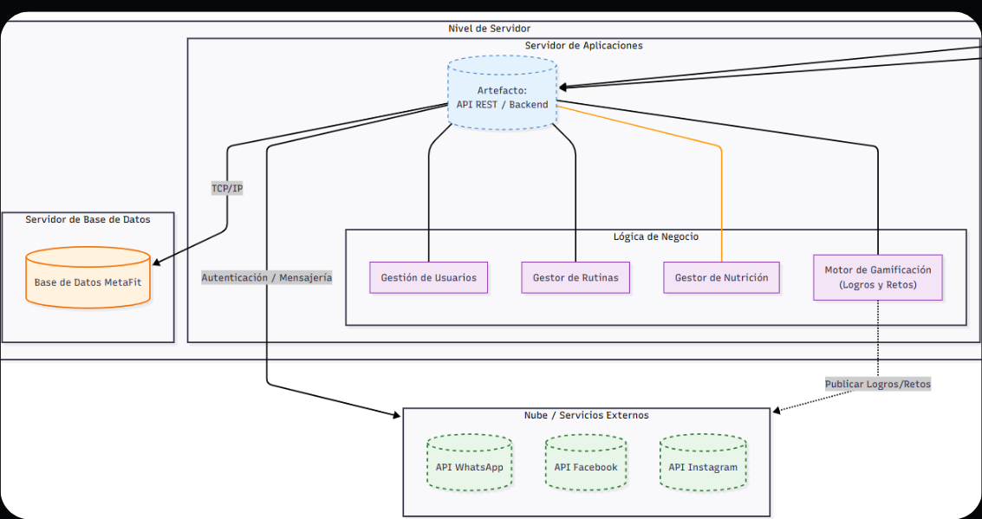
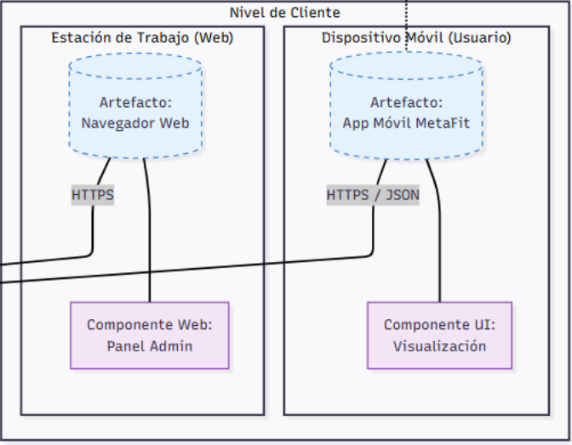
Diagrama De Distribución
En el primer nodo “nivel de cliente” se cuentan con 2 artefactos los cuales son: Navegador web (Panel administrativo) y App Movil Metafit (Inerfaz de usuario) que va conectado al servidor de aplicaciones con https y JSON, el cual contiene los API y Backend.
El Servidor de Aplicaciones gestiona las API REST y el Backend de MetaFit, permitiendo la interacción del usuario con los módulos del sistema. La Base de Datos almacena la información y el progreso mediante conexión TCP/IP, y el módulo de Gamificación permite autenticar y compartir logros en redes sociales.

Slide 12
M.V.C.
El proyecto aplica el Modelo Vista Controlador (MVC) para organizar el backend de forma clara y organizada.
El Modelo representa los datos del sistema.
El Controlador recibe las solicitudes de los clientes y gestiona la lógica.
La Vista corresponde a las respuestas que entrega la API REST y que luego son mostradas en la aplicación web o móvil.
MVC complementa la arquitectura cliente-servidor, ya que ayuda a estructurar internamente el backend y a mantener separadas las responsabilidades.
Estándares De Codificación
El equipo aplicará buenas prácticas de codificación y mantendrá un estilo consistente entre todos los integrantes.
Se seguirán convenciones propias de cada lenguaje y principios de Clean Code, con el fin de garantizar legibilidad, orden y facilidad de mantenimiento del proyecto.

Slide 13
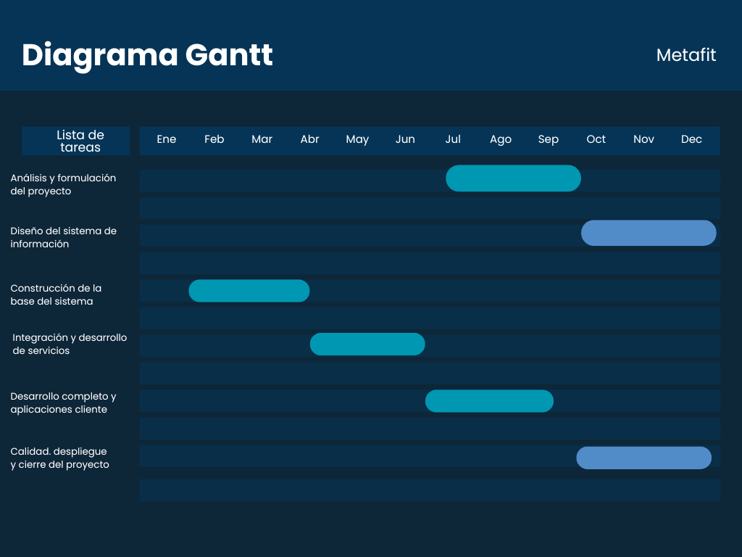
Delimitación

Slide 14
Entregables Proyecto Formativo por Trimestre
Primer Trimestre
Plan de Proyecto
Levantamiento de Información
Diagrama de Procesos
IEEE-830 o Historias de Usuario
Diagrama Casos de Uso
Casos de Uso Extendido
Diagrama de Clases
Prototipo No Funcional
Patrón de Diseño
Tercer Trimestre
Planeación de Pruebas
Ejecución de Pruebas
Quinto Trimestre
Manual de Usuario
Sistema de Información Web – Servidor Externo
Segundo Trimestre
Modelo Entidad Relación
Modelo Relacional
Diccionario de Datos
Script de la BBDD
Sentencias DDL
Consultas DML
Automatización de la BBDD
Sistema de Información Web – Servidor Local
Cuarto Trimestre
Manual de Instalación
Configuración del Servidor de Aplicaciones
Configuración del Servidor de BBDD

